Slide 1
Жарықтандыру құралдары. Кеңістіктегі жарық ағынын бөлу
Дәріс 6

Slide 2
Жарықтандыру құралы арматура мен шамнан тұрады, ол келесі қызметтерді атқарады:
жұмыс беттеріне жарық ағынын бағыттайды;
жұмыс істеушілердің көзін жарық көзінің соқырландыру әрекетінен қорғайды;
шамдарды механикалық зақымданудан, ластанудан, сондай-ақ жарылыс немесе өртке қатысты қауіпті үй-жай ортасынан қорғайды.

Slide 3
Жарықтандыру құрылғылары (ЖҚ) - бұл кеңістіктегі жарық көздерінің жарық ағынын қажетті түрде қайта бөлетін қондырғылар. Жалпы қабылданған классификацияға сәйкес барлық ЖҚ үш классқа бөлінеді:
1) шамдар (светильник)
2) Прожекторларға
3) Проекторлар
Жарықтандыру құралдары:
1) жарық ағынын кеңістікте бөлу;
2) пайдалы әсер коэффициенті
3) қорғау бұрышы
Сияқты параметрлермен сипатталады.

Slide 4
Проекторлар дегеніміз - жарық көзінің жарық ағынын белгілі бір шектеулі аумақта немесе белгілі бір көлемде шоғырландыратын ЖҚ. Мұндай ЖҚ-нің ең көп таралған түрі - бұл жарықтандыруды тек экранның белгілі бір аймағына бағыттайтын кинопроекторлар. Проекторларда жарықтандырудың қажетті деңгейлері мен біркелкілігін ғана емес, сонымен қатар масштабтың өзгеруімен кескіндерді бір жерден екінші жерге өте айқын жеткізуді қамтамасыз ететін күрделі оптикалы Кинотеатрлардан басқа проекторлар көпшілік алдында сөйлеу кезінде әр түрлі иллюстрациялар көрсету үшін, статикалық немесе динамикалық жарық эффектілерін жасау үшін қолданылады (эстрадалық концерттерді, сахна безендірудегі өте кең таралған құбылыс).

Slide 5
Жарық шамдары (светильниктер) мен прожекторлар деп ғимарат ішінде де, сыртында да белгілі бір заттарды жарықтандыруға арналған жарықтандырғыш қондырғыларды айтамыз.
Прожекторлар әдетте жарық көздерінің жарық ағынын денелік бұрыштарда шоғырландырады және жарық көзінің өлшемдерінен едәуір асатын қашықтықта орналасқан объектілерді жарықтандырады (20 есе және одан да көп).
Жарық шамдары - бұл жарық көздерінің жарық ағыны ішкі денелік бұрыштарда таралатын қондырғы. Әдетте, шамдар жұмыс беттерін немесе заттарды олардан едәуір жақын қашықтықта жарықтандырады (шамдардың 20 өлшемінен аспауы керек).

Slide 6
Прожекторлар мен шамдар арасындағы шекара тек шартты түрде ғана қабылданады. Көбіне бір құрылғының өзін шамдар мен прожекторлар деп жіктеуге болады. Мысалы, архитектуралық жарықтандыруға арналған «прожекторлар», олардың жарықтандыру сипаттамаларына сәйкес, көбінесе прожектор емес, шамдар, ал «қалта шамдары» (қол шамдары) типтік прожекторлық типтегі құрылғы, яғни шын мәнінде прожекторлар.

Slide 7
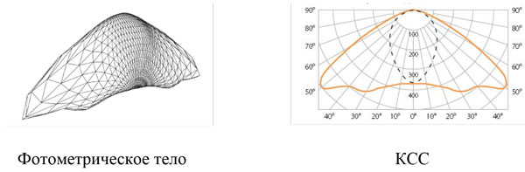
Жарық ағынының кеңістіктегі таралуына байланысты шамдар үш класқа бөлінеді:
тікелей жарық,
шашыраңқы жарық
шағылысқан жарық.
Бұл класстар жарық күшінің қисығы терминімен сипаталады. Жарық күшінің қисығы - бұл жарықтың кеңістікте таралуының графикалық көрінісі.

Slide 8
Жарықтандырғыштардың жарық күштерінің таралу қисықтары төменгі және жоғарғы жарты шарларда таралатын жарық ағындарының арақатынасымен қатар олардың маңызды параметрлерінің бірі болып табылады.
Жарық күшінің таралу қисығы симметриялы және симметриялы емес болуы мүмкін, Шамның жарық күшінің таралу қисығының формасына байланысты симметриялы (ең көп таралған типтер) жарық ағындары жеті негізгі типке бөлінеді.

Slide 9
Әрбір типтің жарық ағынының ашылу бұрышына байланысты градуспен өлшенетін өзіндік бағыттық аймағы бар. Сонымен, жарық қисықтары келесі жеті түрге бөлінеді:
Шоғырланған (К) - 30 °;
Терең (Г) - 60 °;
Косинусты (Д) - 120 °;
Жартылай кең (Л) - 140 °;
Кең (Ш) - 160 °;
Бірыңғай (M) - 180 °;
Синусты (C) - 90 °.

Slide 10
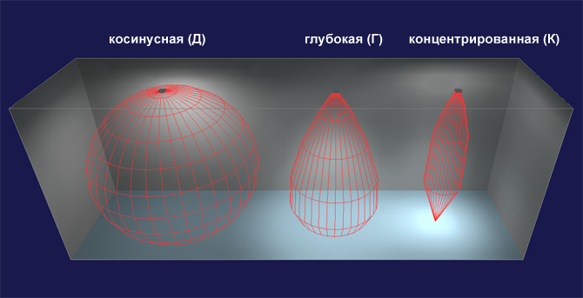
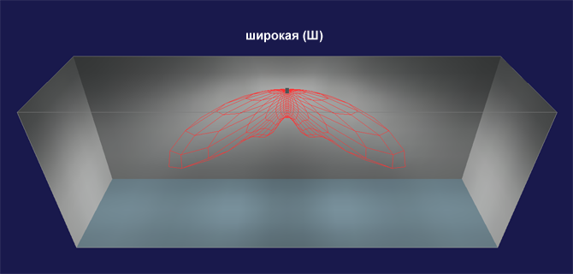

Slide 11
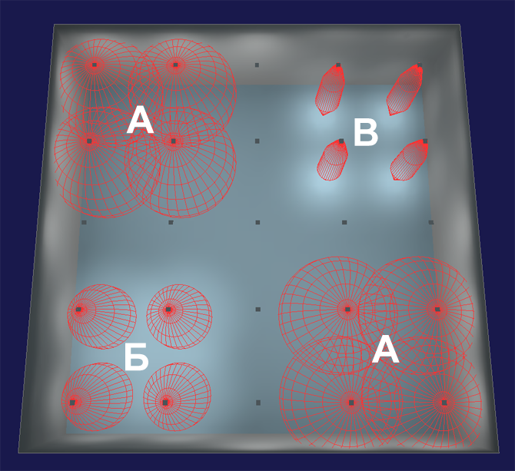
Зана А - светильники с косинусной (Д) КСС;
Зона Б - светильники с глубокой (Г) КСС;
Зона В - светильники с концентрированной (К) КСС.

Slide 12
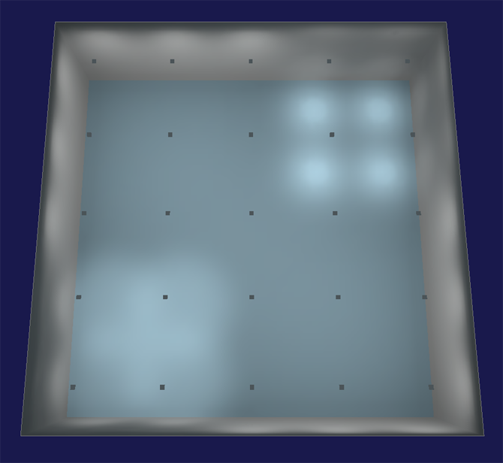

Slide 13
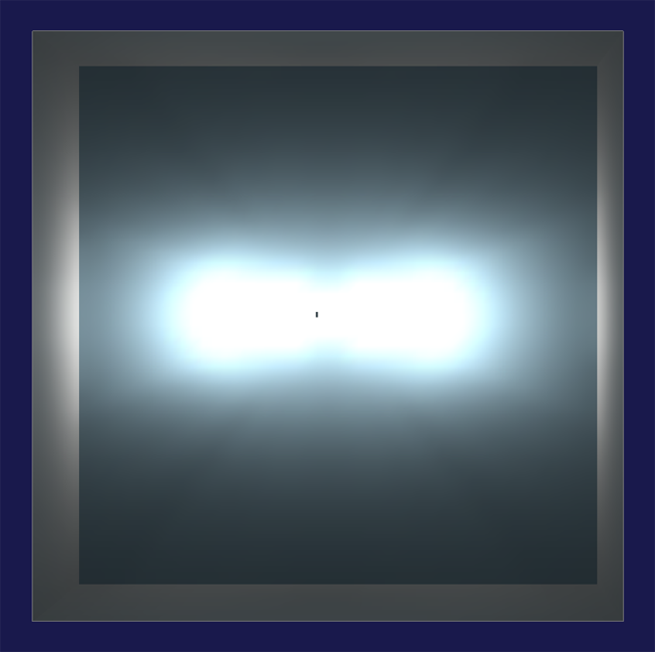
показано как распределяется свет от светильника с широкой (Ш) КСС

Slide 14
Әдеттегі бұл қисықтар идеалдандырылған, ал шын мәнінде жарықтың таралу қисықтары олардан өзгеше болуы мүмкін, алайда қисықтардың жалпы табиғаты ГОСТ немесе СНиП талаптарына сәйкес типтіктерге сәйкес келуі керек. Жарық күші қисықтарының параметрлерін салыстыру үшін (жалпы болуы мүмкін) 1000 люмен жарық ағынына сай жарық көзі алынады.

Slide 15
Сонымен қатар, шамдар төменгі жарты шарға түсетін жарық ағынының үлесіне сәйкес жарық ағынының түрлері бойынша да жіктеледі:
Тікелей жарық (P) - 80% -дан астам;
Айтарлықтай тікелей жарық (H) - 60-тан 80% -ға дейін;
Шашыраңқы жарық (P) - 40-тан 60% -ға дейін;
Айтарлықтай шағылысатын жарық (B) - 20-дан 40% -ға дейін;
Шағылысқан жарық (O) - 20% дейін.

Slide 16
Тікелей жарық шамдар (светильник) негізінен төбелері биік емес бөлмелерде қолданылады. Бұл шамдар көбінесе үнемді ойық немесе әдеттегі аспалы шамдар болып табылады. Олар интерьер элементтерін: мүсіндерді, суреттерді бөліп көрсетуге өте қолайлы. Жұмыс үстелін немесе оқуға арналған орынды жарықтандыруға ыңғайлы.
Шашыраңқы жарық шамдары (светильник) жалпы жарықтандыруға қолданылады. Олар біркелкі қаныққан жарық пен жұмсақ көлеңкелер береді. Мұндай жарық адамның көру және жүйке жүйесі үшін өте ыңғайлы.
Шағылысқан жарық шамдары (светильник) ыңғайлы, біркелкі жарық береді. Бұл күндізгі жарықпен жақсы үйлеседі.

Slide 17
Бақылау сұрақтары
Жарықтандыру құралы дегеніміз не?
Жарықтандыру құралына нені жатқызамыз?
Проектор және прожекторлар дегеніміз не?
Жарық күшінің қисығы дегеніміз не?
ЖКҚ түрлері қандай?
Жарық ағынының түрлері бойынша шамдар қандай түрлерге жіктеледі?

